Slide 1

Ecosistema digital SOAPAP:
Modulo 1: Sistema Integral de Constancias
de No Adeudo, No Registro y Facturación
Departamento de Informática · Junio 2026

Slide 2



01 · ANTECEDENTES
El contexto que da origen a este proyecto
Mandato institucional
Una constancia con alta demanda
El Sistema Operador de los Servicios de Agua Potable y Alcantarillado del Municipio de Puebla tiene la facultad de validar si un predio tiene una cuenta sin adeudos, cumpliendo la normativa vigente.
Las constancias de no adeudo o no registro son solicitadas constantemente para notarías, trámites y procesos administrativos.
Obligación fiscal con el SAT
Primer paso de una estrategia mayor
Toda facturación debe cumplir el estándar CFDI 4.0 vigente, lo que exige procesos de timbrado certificados y trazables.
Este proyecto es el Módulo 1 del Ecosistema Digital SOAPAP: una plataforma diseñada para crecer, no para reconstruirse en cada necesidad.

Slide 3


02 · DESAFÍO OPERATIVO ACTUAL
Un proceso manual, lento y sin trazabilidad
Validaciones externas manuales
Sin trazabilidad sistémica
Cada trámite obliga a consultas manuales en el OUC y el SII-Cart, sin un flujo sistematizado.
No queda registro estructurado de quién validó, consultó o decidió si las constancias son procedentes.
Timbrado manual en Finanzas
Evidencia documental dispersa
La generación y el timbrado de facturas en plataformas de terceros genera retrasos administrativos severos.
No existe un almacén central de folios y evidencias que respalde la emisión de constancias.

Slide 4








03 · SOLUCIÓN ESTRATÉGICA
Un sistema transaccional que automatiza el trámite de extremo a extremo
›
›
›
›
Captura
Validación
Aprobación
Cobro y emisión
Timbrado CFDI
Validación y emisión ágiles
Facturación, CFDI 4.0 automática
Flujo auditable de punta a punta
El sistema guía cada trámite con requisitos definidos, agilizando la emisión de constancias para ciudadanos registrados y no registrados.
Las facturas se generan y certifican automáticamente, eliminando procesos manuales y agilizando la atención al ciudadano.
Cada acción y decisión queda registrada, garantizando transparencia, control y respaldo para las auditorías.

Slide 5




04 · VISIÓN DE ECOSISTEMA Y ESCALABILIDAD
El primer módulo de una plataforma que crece sin reconstruirse
Módulos del ecosistema
Fundaciones compartidas
Construidas una sola vez; cada módulo nuevo las reutiliza.
Constancias y Facturación
Este módulo — en desarrollo
Una plataforma que crece por módulos
Cada nuevo módulo aprovecha la infraestructura existente, reduciendo tiempos de implementación.
Acceso único a la plataforma
SOAPAP plataforma informática
Los usuarios ingresan una sola vez para acceder de forma segura a todos los módulos autorizados.
Sistema de diseño compartido
SOAPAP Correspondencia (Gestión oficios entrantes)
Todos los módulos comparten la misma imagen y forma de operar, facilitando su uso y fortaleciendo la identidad institucional.
Control de acceso y auditoría
Una administración centralizada de permisos y registro de actividades en toda la plataforma.
Próximos módulos por área
Firma electrónica institucional
Un servicio centralizado garantiza la autenticidad, integridad y validez de los documentos emitidos por todos los módulos.
Reutilizan las fundaciones — no se reconstruyen

Slide 6


05 · ¿CÓMO FUNCIONA LA PLATAFORMA?
Así viaja un trámite, paso a paso
›
›
›
›
›
›
Solicitud
Ciudadano
Captura
Analista de Supervisión Comercial y Atención Ciudadana
Validación
Analista de Supervisión Comercial y Atención Ciudadana
Aprobación
Analista de Supervisión Comercial y Atención Ciudadana
Cobro y emisión
Analista de Supervisión Comercial y Atención Ciudadana
Timbrado CFDI
Sistema
Entrega de factura
Y validación
Sistema
Solicita su trámite
Llena datos y se anexan documentos
El operador revisa requisitos
Se autoriza el trámite
Se valida pago y se entrega constancia
Si el usuario lo solicita y deja datos de facturación el sistema emite y timbra CFDI
El usuario desde el portal institucional puede descargar la factura y validar la constancia
Cada trámite sigue siempre esta misma ruta: clara, ordenada y de principio a fin.

Slide 7




06 · IMPACTO DIRECTO AL CIUDADANO
Trámite más rápido, transparente y con autoservicio
Atención más ágil
Autoservicio en línea
Validación y emisión en una sola visita a ventanilla, sin esperar procesos manuales de terceros.
Portales públicos para verificar la constancia y descargar el CFDI con el folio, desde la página WEB Institucional.
Verificación inmediata
Transparencia y certeza
Cada constancia lleva folio y código QR que confirman su autenticidad y vigencia al instante.
Documentos oficiales verificables y facturación electrónica conforme a la normativa del SAT.

Slide 8




07 · SEGURIDAD Y AUDITORÍA
Cinco garantías frente a cualquier auditoría
Nada se pierde, nada se evade
Documentos siempre disponibles
Autenticidad verificable al instante
Cada acción queda registrada para siempre y ninguna operación puede tocar la base de datos sin pasar por el sistema.
Facturas y constancias se conservan listas para cualquier revisión, durante el tiempo que exige el SAT.
Cualquier persona confirma en segundos que un documento es legítimo, sin exponer nuestra red interna.
Acceso bajo control total
Firma con validez administrativa
Cada usuario entra una sola vez y solo hace lo que su rol permite; sabemos siempre quién hizo qué.
Cada documento queda firmado electrónicamente, imposible de falsificar.

Slide 9





08 · INDICADORES DE DESEMPEÑO
Lo que mediremos en tiempo real para Dirección
Volumen de constancias
Tiempo de atención
Éxito de timbrado
Emitidas por periodo (registrados vs. no registrados).
Desde la captura hasta la resolución en ventanilla.
Timbrado automatizado vs. errores de facturación.
Vencidos sin pago
Consultas a la concesionaria
Reducción de costo
Trámites aprobados que expiran en el plazo de pago.
Trámites que requirieron apoyo externo.
Porcentaje de constancias con descuento aplicado.

Slide 10

Paso 1 de 5
09 · DISEÑO DE INTERFAZ
Captura y Validación
boceto pendiente de validación

Slide 11
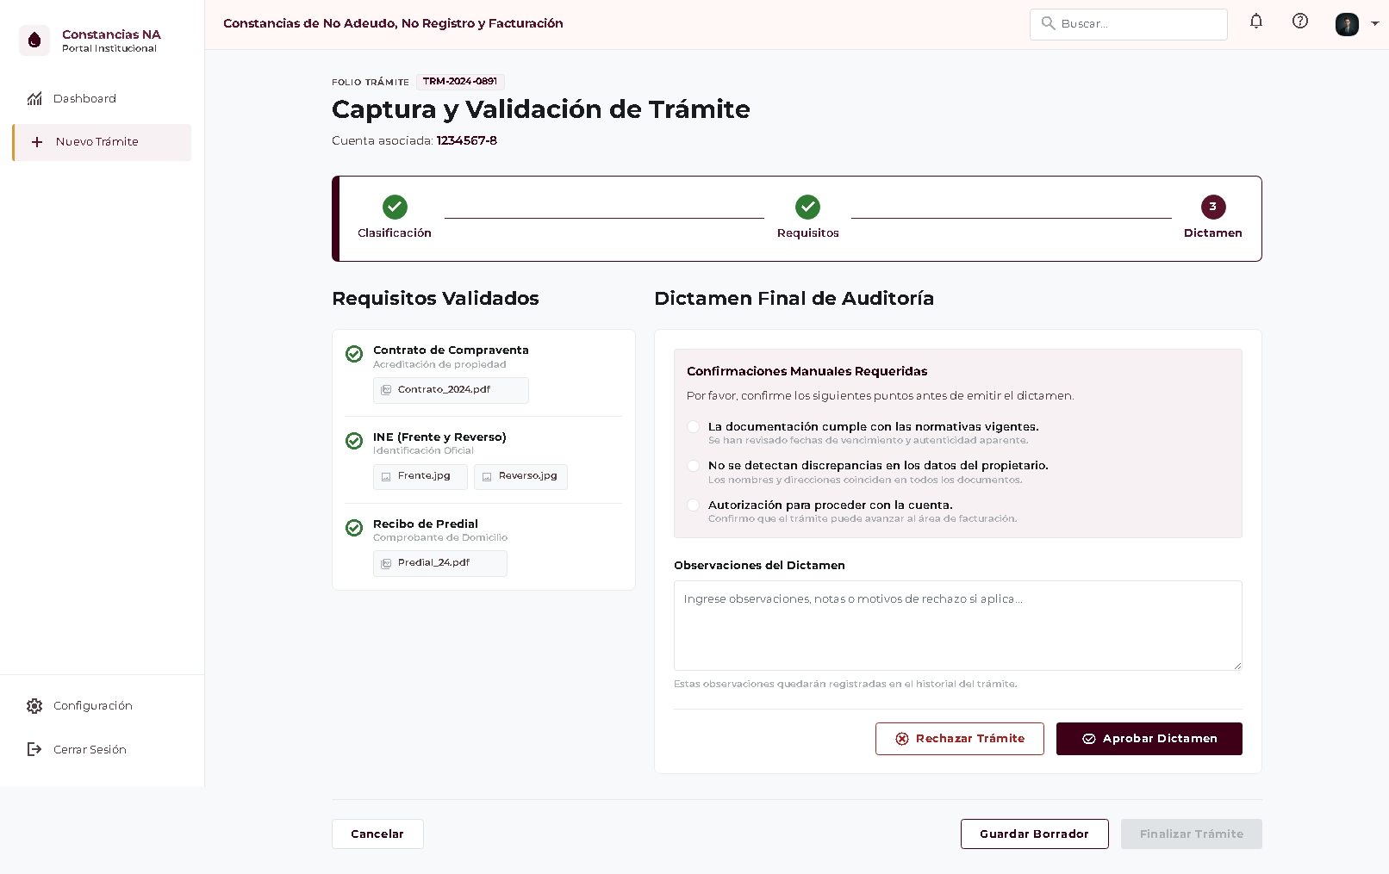
Paso 3 de 5
09 · DISEÑO DE INTERFAZ
Aprobación
boceto pendiente de validación

Slide 12
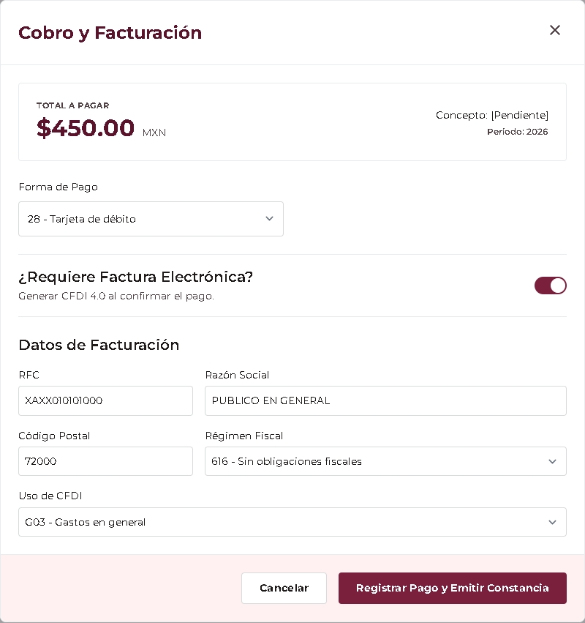
Paso 4 de 5
09 · DISEÑO DE INTERFAZ
Cobro y emisión
boceto pendiente de validación

Slide 13


09 · DISEÑO DE INTERFAZ
Timbrado CFDI
boceto pendiente de validación

Slide 14
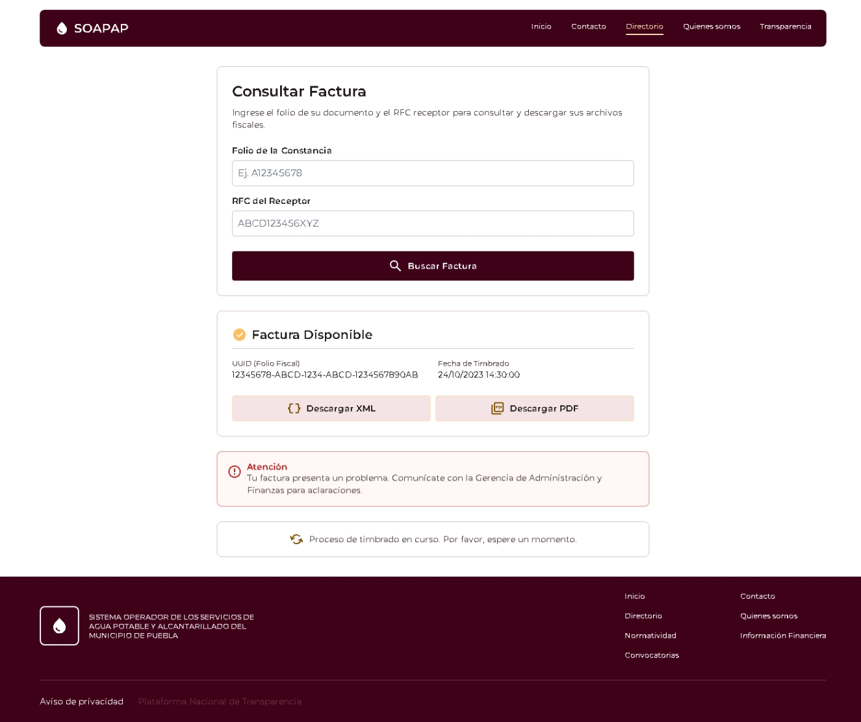
09 · DISEÑO DE INTERFAZ
Descarga de CFDI
boceto pendiente de validación

Slide 15

09 · DISEÑO DE INTERFAZ
Validador de constancias
boceto pendiente de validación

Slide 16
10 · CRONOGRAMA DE ACTIVIDADES
Ruta de implementación propuesta (estimada, sujeta a validación)
Semana 1
Semana 2
Semana 3
Semana 4
Semana 5
Semana 6
Semana 7
Semana 8
Validación de puntos de decisión y arranque
Infraestructura base (Keycloak, PostgreSQL, proxy)
Módulo de constancias (captura, requisitos, estados)
Cobro y emisión (folio, QR, certificado interno)
Facturación CFDI 4.0 (PAC, timbrado asíncrono)
Portales públicos y módulos internos
Pruebas, capacitación y despliegue

Slide 17





11 · PUNTOS DE DECISIÓN
Lo que se requiere validar para iniciar
Esquema de cobro: monto, fundamento y reducciones (si aplica)
Administración y Finanzas
Alcance legal del certificado institucional (Certificados solo con validez administrativa)
Jurídico
Endpoint de validación de no adeudo (automatización para Fase 2)
Agua de Puebla
Modelo de sellado con el PAC
Factura Inteligente
Definición del catálogo de requisitos por tipo de constancia
Supervisión Comercial y Atención Ciudadana
Autorización para iniciar el desarrollo
Administración y Finanzas

